Slide 1

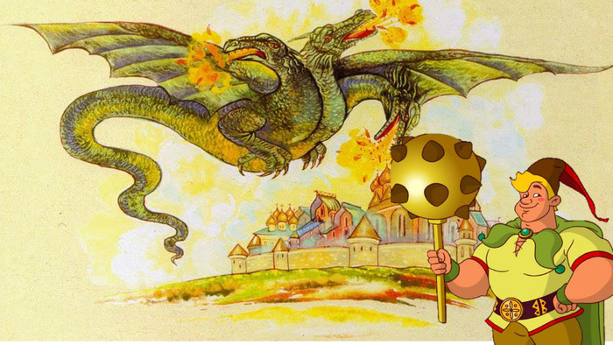
Олександр Олесь. «Микита Кожум’яка». Драматичний твір на тему народної казки.

Slide 2
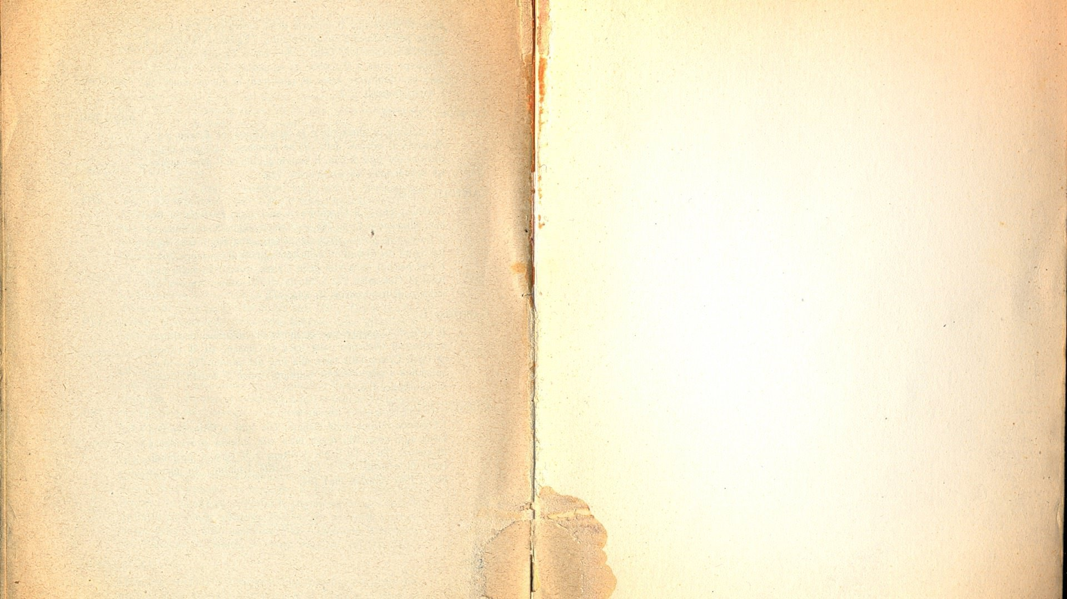
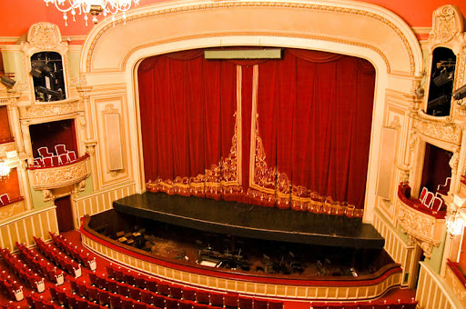
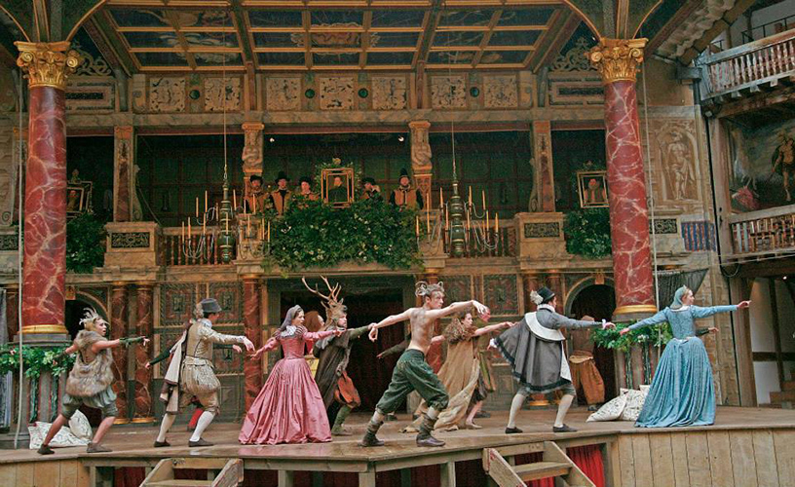
Драматичний твір - це художній твір, призначений для постановки на сцені.
Драма-казка - драматичний твір, сюжет якого подано переважно через діалоги персонажів, а події зображують реальні і вигадані, фантастичні моменти.

Slide 3

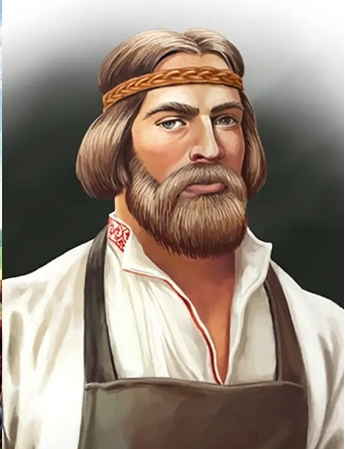
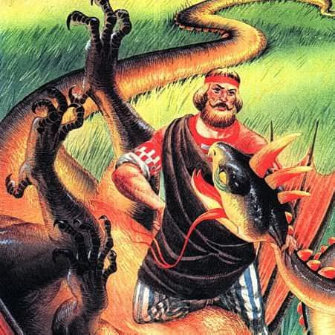
Кожум’яка (Микита або Кирило) - образ богатиря – змієборця в народних казках
Микита Кожум'яка – це герой народної казки часів Київської Русі, записаної в кількох варіантах. У найбільш повних варіантах розповідається про те, як змій біля Києва змушував складати данину живими людьми, а врешті став домагатися, щоб князь дав йому свою дочку.

Slide 4
Тема твору: Зображення героїчного протистояння Микити Кожум’яки у двобої з печенігом, перемога славного руського воїна.
Ідея: Возвеличити скромну силу й міць руського воїна, показати, що славен не той, хто хвалиться, а той, хто доводить свою силу справою.
Основна думка: уславлення мужності народних героїв

Slide 5
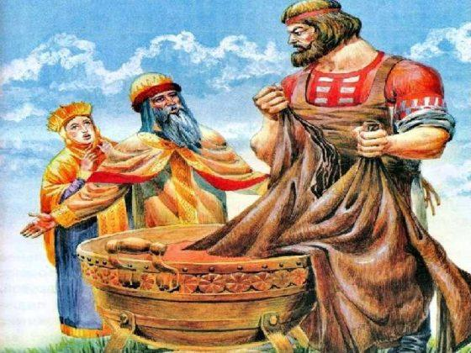
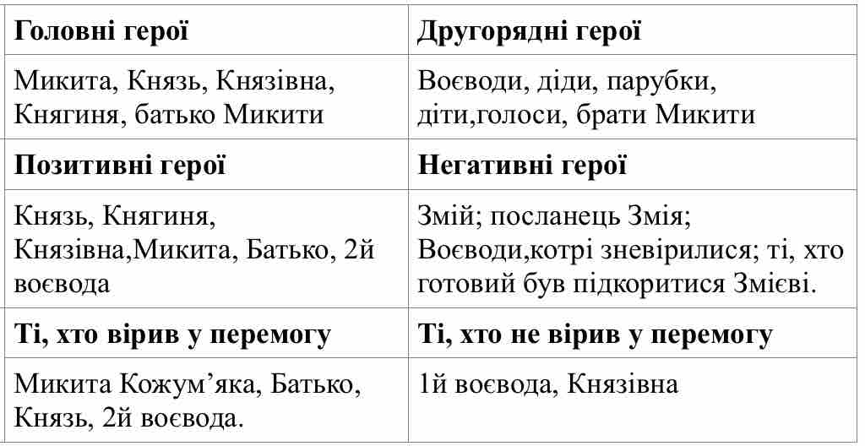
Герої драми-казки

Slide 6
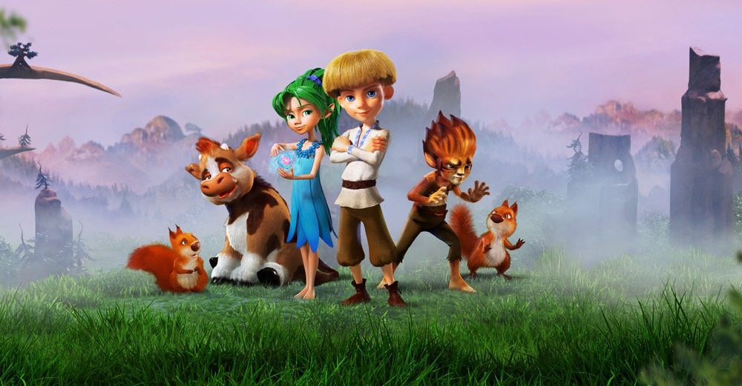
Чи довго Змій спустошує державу?
Де відбуваються події у першій картині твору?
Назви кого послав Князь просити допомоги в Микити.
Як поводиться Князівна дізнавшись
лиху звістку?
Поміркуй, чому Микита все ж погодився битися зі Змієм.
Опиши за допомигою метафор, якими постають Князь, Княгиня, Князівна

Slide 7
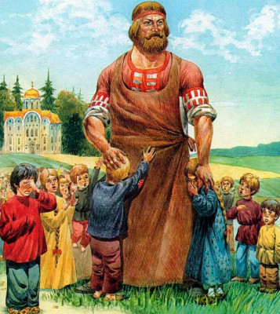
АСОЦІАТИВНЕ ГРОНО
яким ти уявляєш Микиту. Підтвердь свю думку цитатами з тексту

Slide 8
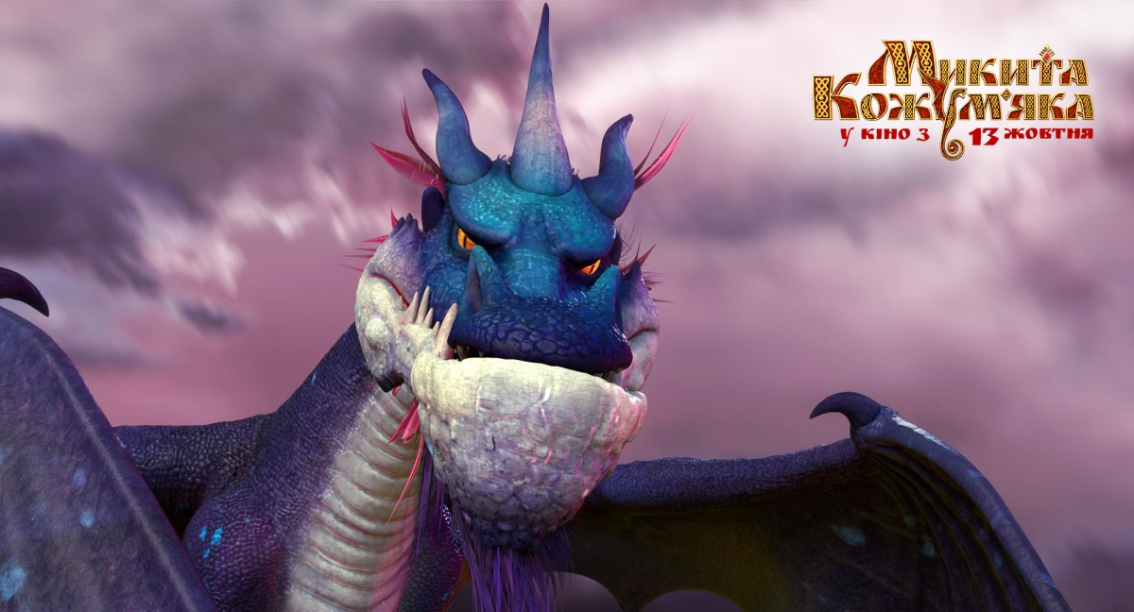
Реальне | Фантастичне
Народ терпів муки та наругу від чужинця-супостата, державою правив Князь, Микита був дуже сильним | Лютий Змій пожирав кращих людей, Микита миже порвати за один раз дванадцять шкур, булаву кували цілу ніч

Slide 9
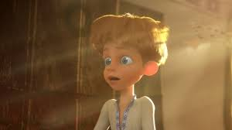
Гра «ТАК-НІ»
1.Князь із Княгинею сумували, бо повинні були віддавати Змію улюбленого сина?
2. Народ боявся Змія?
3. Князь зібрав воєвод, щоб повідомити їм про своє рішення добровільно віддати Змію дочку?
4. Микита злий і жорстокий?
5. Микита одразу погодився боротися зі Змієм?
6.На боротьбу зі Змієм Микиту умовили діти?
7. Чи важко Микиті було боротися зі Змієм?
8. Вислови припущення:чи обовязково бути фізично сильним , щоб подолати Змія?

Slide 10
Домашнє завдання
Підготуватись до виразного читання в особах драми-казки «Микита Кожум’яка»

